Slide 1








TRƯỜNG TIỂU HỌC ÁI MỘ A
CHÀO MỪNG CÁC CON
ĐẾN VỚI TIẾT ĐẠO ĐỨC
LỚP 2A

Slide 2

Bài 1
Vẻ đẹp quê hương em (tiết 1)
GV dạy: Nguyễn Thị Minh

Slide 3

Yêu cầu cần đạt:
- HS nêu được địa chỉ quê hương của mình.
Giới thiệu được cảnh đẹp quê hương mình.
*Phát triển năng lực và phẩm chất:
- Rèn năng lực phát triển bản thân, điều chỉnh hành vi.
- Hình thành phẩm chất yêu nước, trách nhiệm, chăm chỉ.

Slide 4

KHỞI ĐỘNG
Cùng nghe bài hát: Quê hương tươi đẹp
Chia sẻ cảm xúc của em khi nghe bài hát

Slide 5
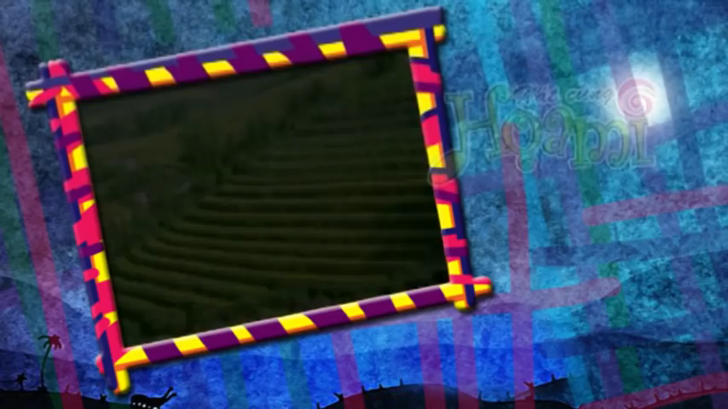

Slide 6
KHÁM PHÁ
Em hãy quan sát tranh và trả lời câu hỏi.

Slide 7

Các bạn trong tranh đang làm gì?
Địa chỉ quê các bạn ở đâu?

Slide 8

Hãy giới thiệu về địa chỉ quê hương em: Em ở thôn nào, tên xã, huyện, tỉnh (thành phố)?

Slide 9
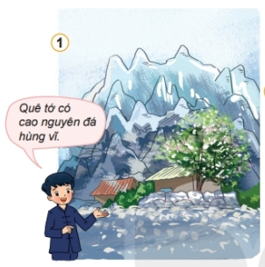



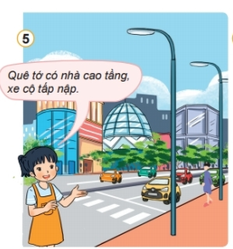
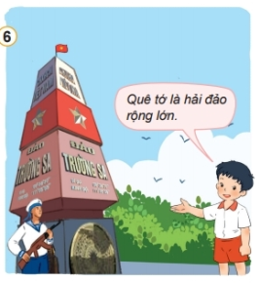
Nêu nhận xét của em sau khi quan sát các bức tranh?

Slide 10
Hãy giới thiệu về cảnh đẹp của quê hương em?

Slide 11
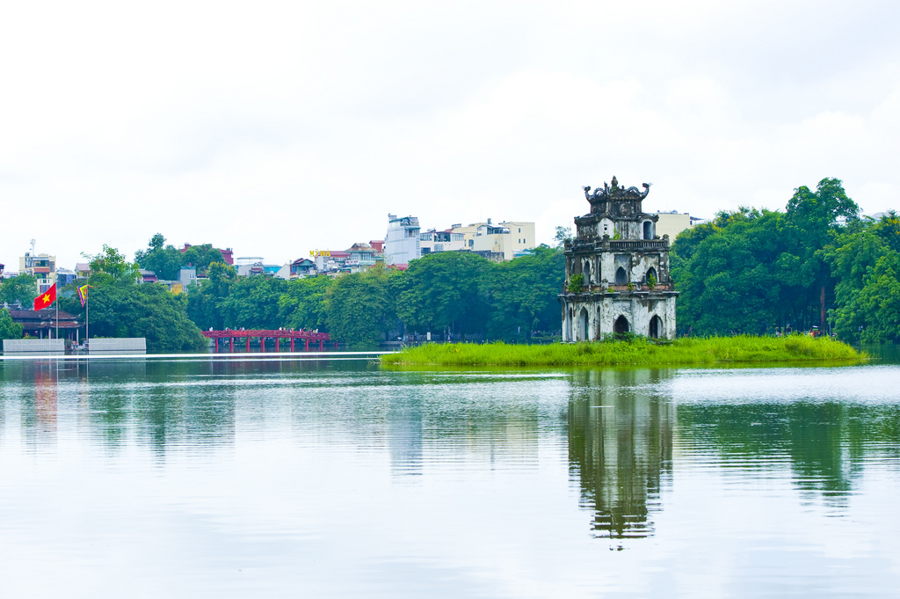
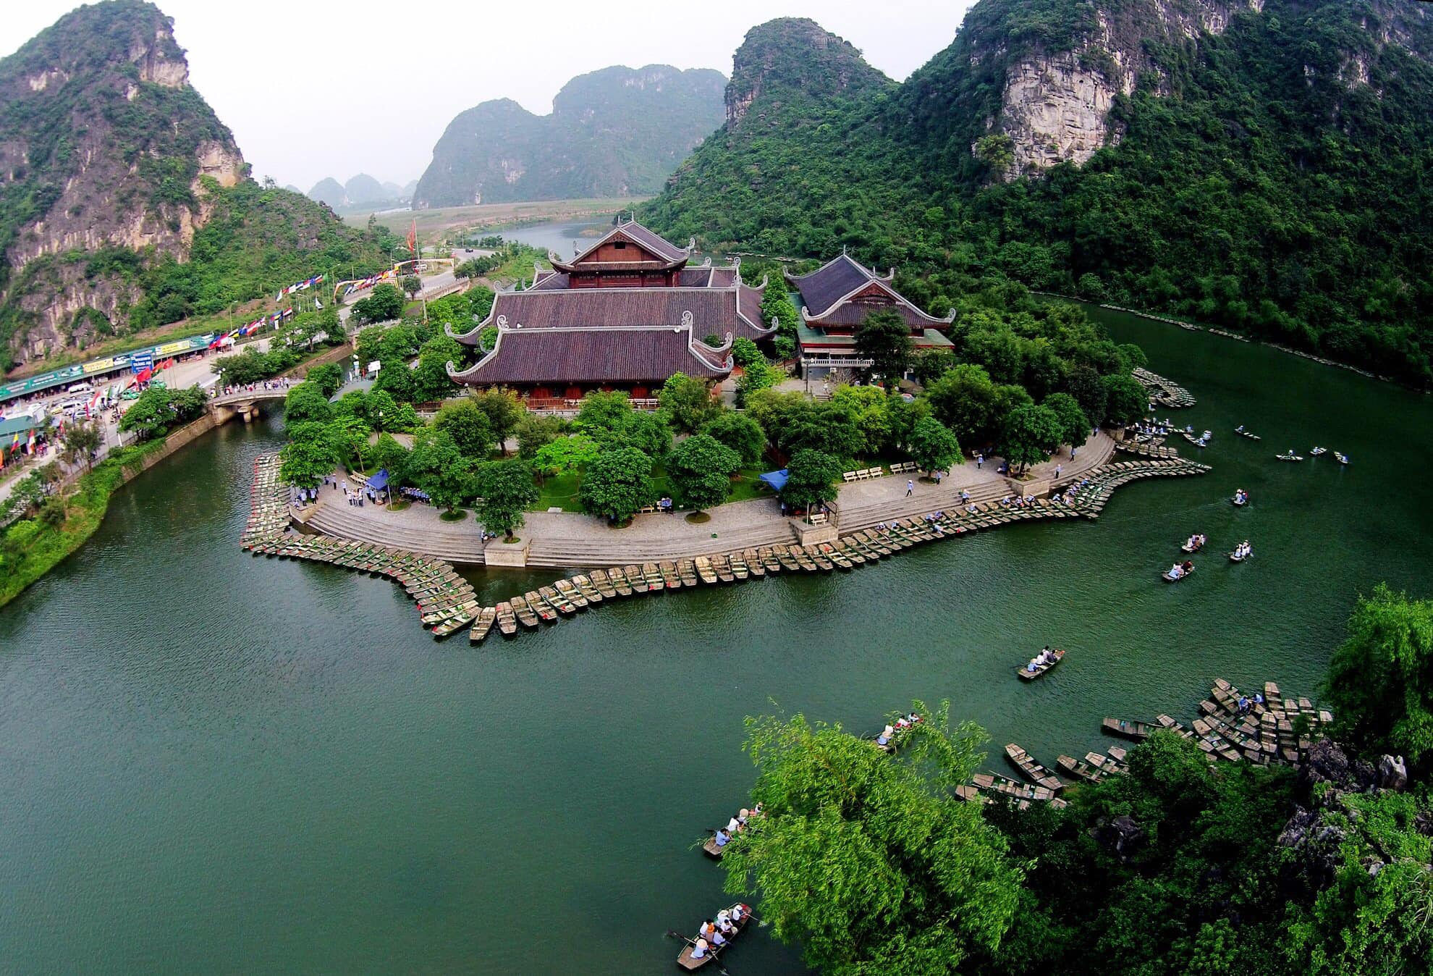
Tháp Rùa, Hồ Gươm - Hà Nội
Cố đô Hoa Lư – Ninh Bình

Slide 12
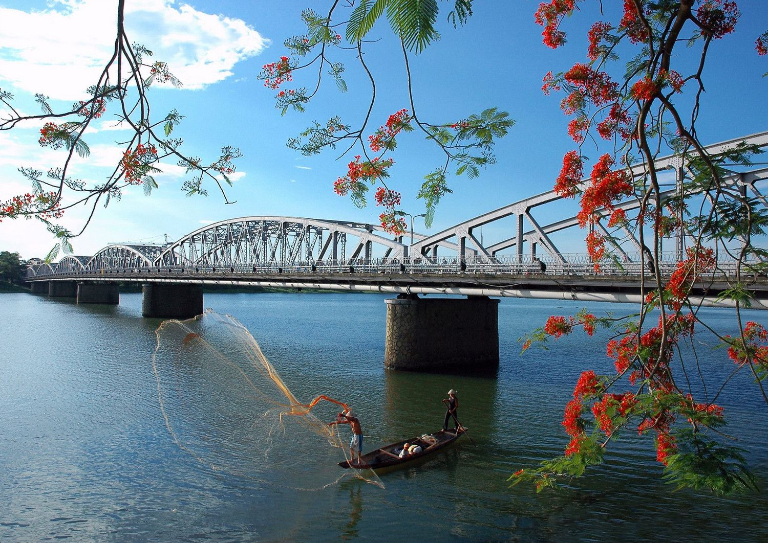
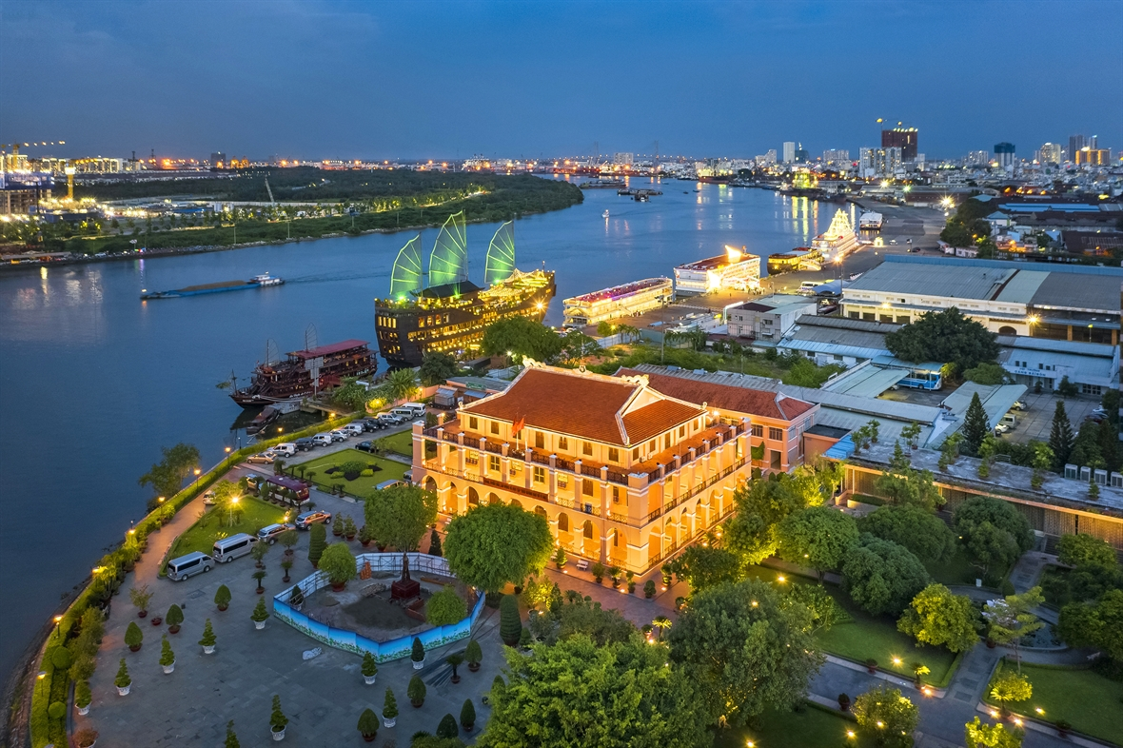
Cầu Trường Tiền - Huế
Bến Nhà Rồng – Tp Hồ Chí Minh

Slide 13
Em có nhận xét gì sau khi xem các bức tranh?

Slide 14
KHÁM PHÁ
Đọc đoạn văn và trả lời câu hỏi?

Slide 15

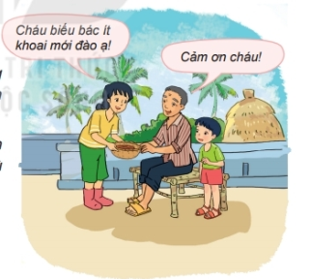
Quê Nam nằm ven dòng sông nhỏ êm đềm. Người dân quê Nam luôn yêu thương, giúp đỡ lẫn nhau.
Nam luôn tự hào về những con người quê hương hiếu học, cần cù và thân thiện.
Người dân quê hương Nam
như thế nào?

Slide 16
Hãy giới thiệu về con người quê hương em.

Slide 17
Chào tạm biệt các con.
Chúc các con chăm ngoan, học tập tốt!

